Slide 1

GIẢI PHÁP
PHÒNG HỌP KHÔNG GIẤY

Slide 2
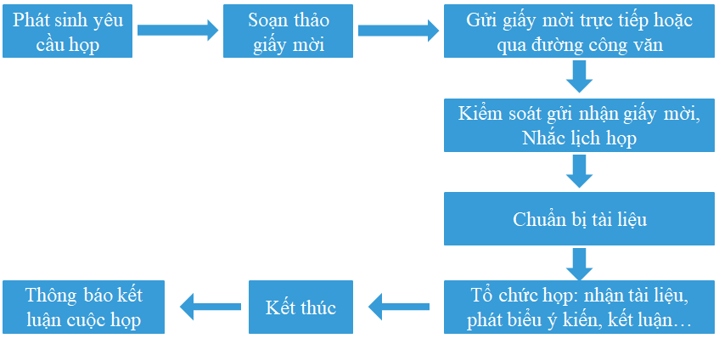

HIỆN TRẠNG HỌP TRUYỀN THỐNG

Slide 3


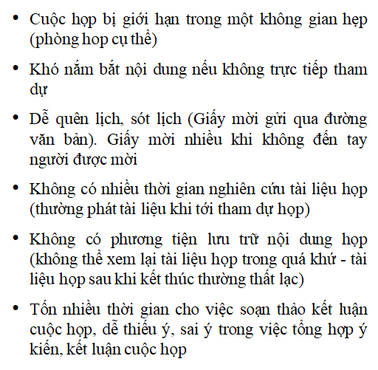
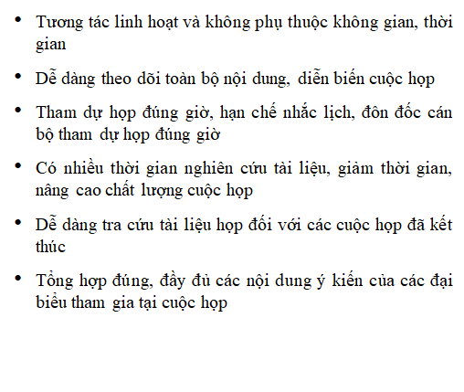
HIỆN TRẠNG HỌP TRUYỀN THỐNG

Slide 4
MÔ HÌNH CHỨC NĂNG
Quản lý cuộc họp:
  Đăng ký lịch, phê duyệt lịch, từ chối lịch, hủy lịch
  Thông tin phản hồi về tình trạng tham dự trên hệ thống
  Nhắc lịch họp (sms, email, App)
Giám sát điều hành cuộc họp:
  Bổ sung thành phần tham dự, tài liệu phục vụ họp
  Tạo biểu quyết Tổng hợp ý kiến
  Kết thúc, đăng tải kết luận cuộc họp.
Tham dự họp:
  Nghiên cứu tài liệu, văn bản của cuộc họp nhận được trước khi đến dự cuộc họp
  Tham gia góp ý trước nội dung tài liệu cuộc họp trước khi cuộc họp diễn
  Tham gia phát biểu ý kiến trong cuộc họp hoặc tham gia biểu quyết trên giao diện phần mềm
  Tham dự họp trực tuyến (video conference)

Slide 5
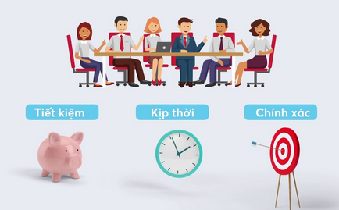
ƯU ĐIỂM CỦA GIẢI PHÁP
Giao diện thân thiện, các chức năng được bố trí hợp lý dễ dàng sử dụng và thao tác
Các thông tin được lưu trữ, trao đổi đáp ứng nhu cầu triển khai cuộc họp qua môi trường điện tử (tương tác giữa đại biểu tham dự và đơn vị tổ chức)
Mô hình cung cấp linh hoạt (đa cấp), có thể triển khai các hình thức bảo mật riêng cho các đơn vị có nhu cầu (open vpn, giải pháp bảo mật file BCY)
Đáp ứng cho nhiều đối tượng người dùng (người dùng hệ thống + khách mời)
Tích hợp sẵn giải pháp chuyển đổi giọng nói sang văn bản
Tích hợp sẵn giải pháp họp trực tuyến

Slide 6
GIÁ TRỊ MANG LẠI CỦA GIẢI PHÁP
Cung cấp đầy đủ thông tin cuộc họp: các thông tin chính của cuộc họp như nội dung cuộc họp, thời gian, người chủ trì, thư ký, tài liệu họp,... Đều được hiển thị trực quan trong thông tin cuộc họp
Hạn chế tối đa việc quên lịch, sót lịch nhờ cơ chế đôn đốc, nhắc lịch qua SMS / Email / Notification App
Phần mềm triển khai trên hạ tầng của tổ chức nên đảm bảo tính bảo mật của cuộc họp.

Slide 7
GIÁ TRỊ MANG LẠI CỦA GIẢI PHÁP
Tăng cường khả năng kết nối: các đại biểu dễ dàng tương tác đa chiều, tức thời trao đổi và chia sẻ đa dạng dữ liệu trong quá trình trước, trong và sau khi diễn ra cuộc họp
Kiểm soát dễ dàng số lượng đại biểu xác nhận tham dự họp, danh sách cán bộ được ủy quyền, danh sách cán bộ từ chối tham dự cuộc họp
Tiết kiệm chi phí 95% chi phí in ấn tài liệu họp và giảm thiểu 30% các phiên họp

Slide 8
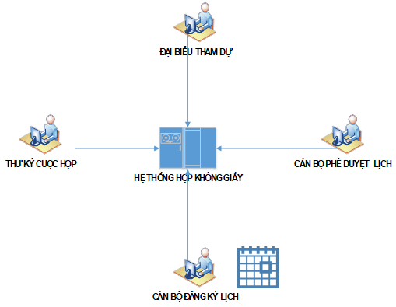
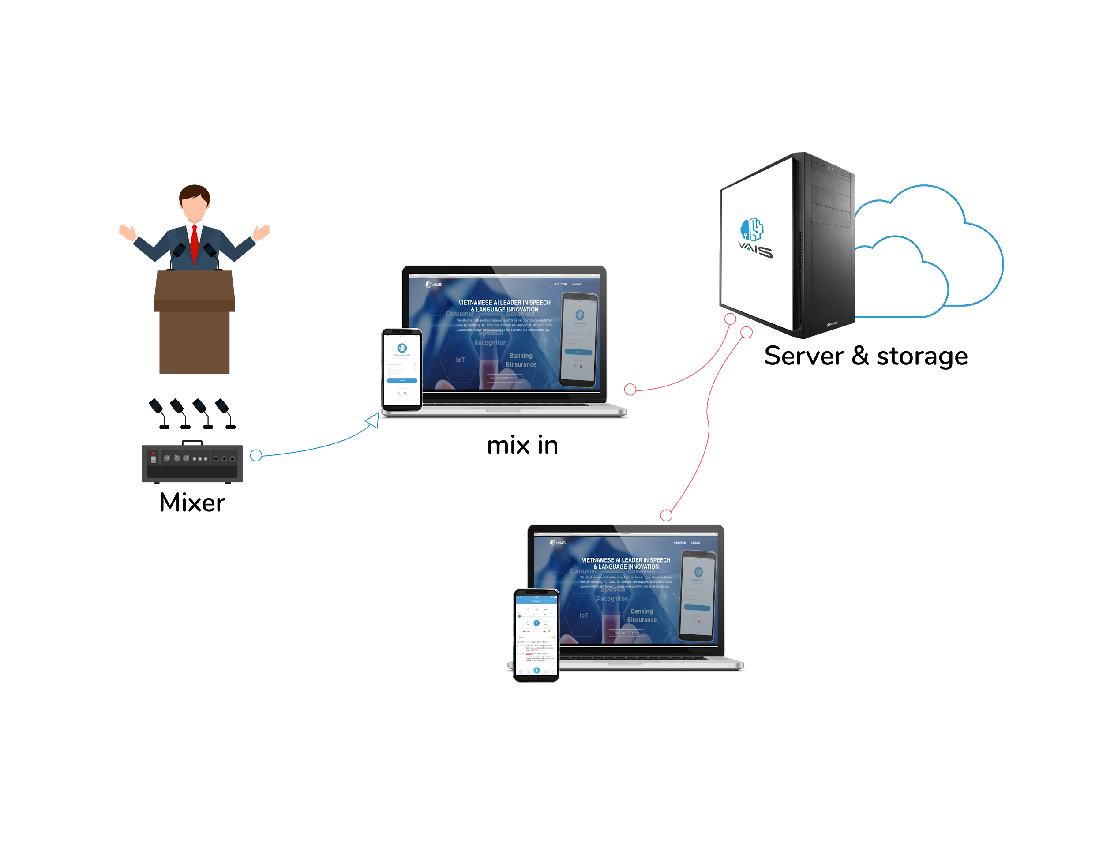
MÔ HÌNH NGHIỆP VỤ
Sơ đồ kết nối phòng họp không giấy
Sơ đồ kết gỡ băng cuộc họp

Slide 9
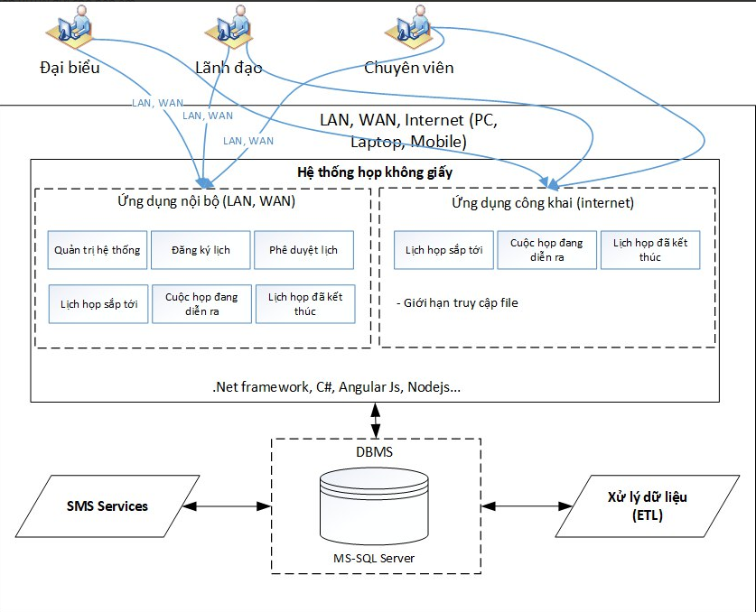
MÔ HÌNH TRIỂN KHAI

Slide 10
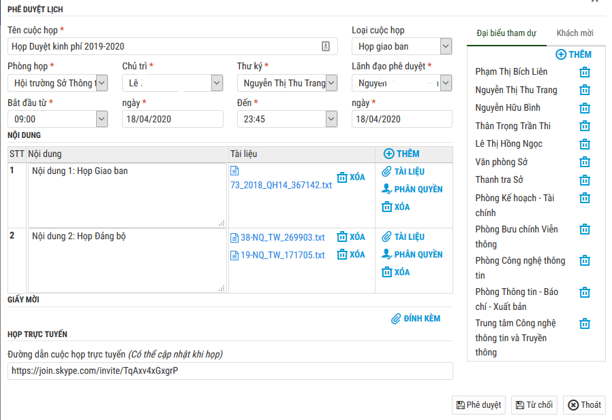
ĐĂNG KÝ LỊCH HỌP
Đăng ký lịch họp trên hệ thống.
Khởi tạo các thông tin cơ bản về lịch họp.
Upload các nội dung tài liệu tương ứng
Upload nội dung giấy mời và phân quyền tham dự

Slide 11
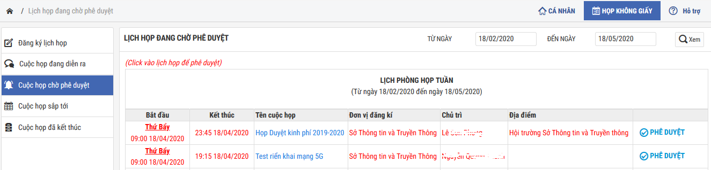
PHÊ DUYỆT LỊCH HỌP
Tiếp nhận danh sách các lịch họp được đăng ký tổ chức, xem xét nội dung lịch họp.
Chỉnh sửa hoặc thay đổi nội dung cuộc họp, đại biểu tham dự.
Phê duyệt hoặc từ chối lịch họp.

Slide 12

THƯ KÝ
Kiểm tra giám sát việc tiếp cận tài liệu của các đại biểu.
Thông báo, nhắc nhở lịch họp cho đại biểu qua ứng dụng phần mềm (SMS,email).
Điểm danh cán bộ tham dự.
Hỗ trợ chủ trì cuộc họp trong quá trình diễn ra cuộc họp.
Bắt đầu và kết thúc cuộc họp, nội dung họp, bổ sung tài liệu trong quá trình họp.
Khởi tạo cuộc họp trực tuyến
Ghi nhận ý kiến kết luận cuộc họp (chuyển tiếng nói sang văn bản)
Tạo biểu quyết cho nội dung họp.
Thống kê, tổng hợp ý kiến đại biểu tham dự trước và trong cuộc họp.
Upload kết luận cuộc họp.

Slide 13
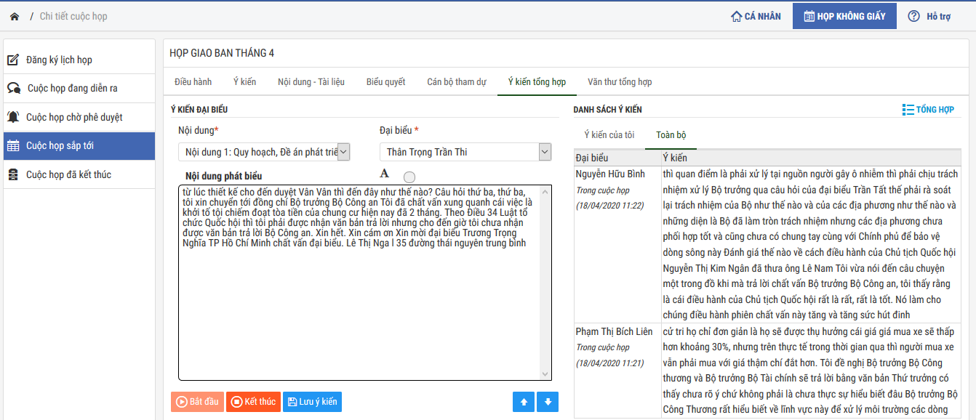
ĐẠI BIỂU THAM DỰ
Tiếp nhận giấy mời
Ủy quyền tham dự họp
Xem trước văn kiện kỳ họp
Đóng góp ý kiến (trước, trong và sau cuộc họp)
Tham gia biểu quyết trên phần mềm
Ý kiến và xem tổng hợp ý kiến trực tuyến (tự động chuyển từ ý kiến đại sang văn bản ngay trong phiên họp)

Slide 14
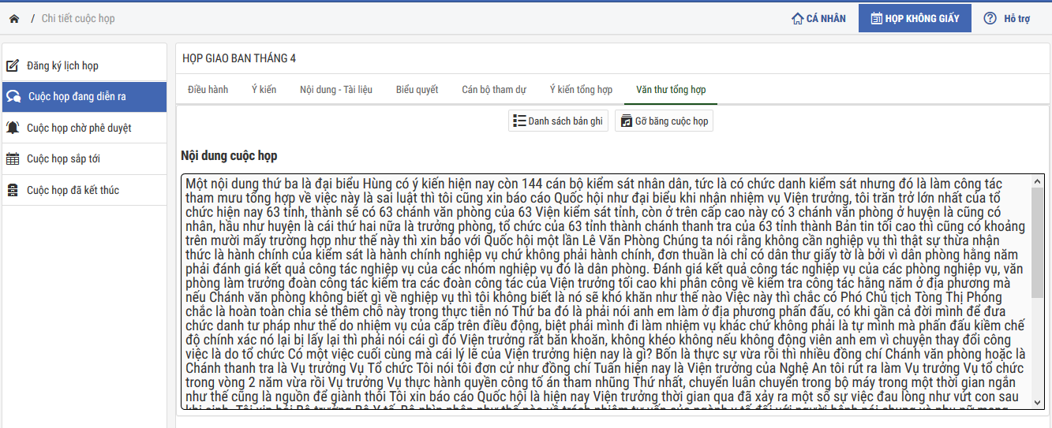
Chuyển tiếng nói sang văn bản thời gian thực
Độ chính xác trên 95%
Văn bản được chuẩn hóa (tên riêng, số, dấu câu)
Xuất nội dung họp bất kỳ lúc nào (docx, pdf)
Nghe lại audio đã phát biểu
GỠ BĂNG CUỘC HỌP

Slide 15

MÔI TRƯỜNG TRIỂN KHAI
Sử dụng trình duyệt Chrome, FireFox, IE, Mobile App
Hiển thị kết quả thời gian thực
Chỉnh sửa/ hiệu chỉnh trực tuyến
Xuất biên bản họp tức thì
Môi trường làm việc cộng tác.

Slide 16

MÔI TRƯỜNG TRIỂN KHAI
Triển khai trên nền tảng hạ tầng máy chủ của khách hàng:
Sử dụng hạ tầng máy chủ sẵn có
Bảo mật dữ liệu tuyệt đối
Chủ động trong quản trị, vận hành hệ thống.

Slide 17
XIN CÁM ƠN!

